Slide 1
«Серебряные волонтеры»

Slide 2
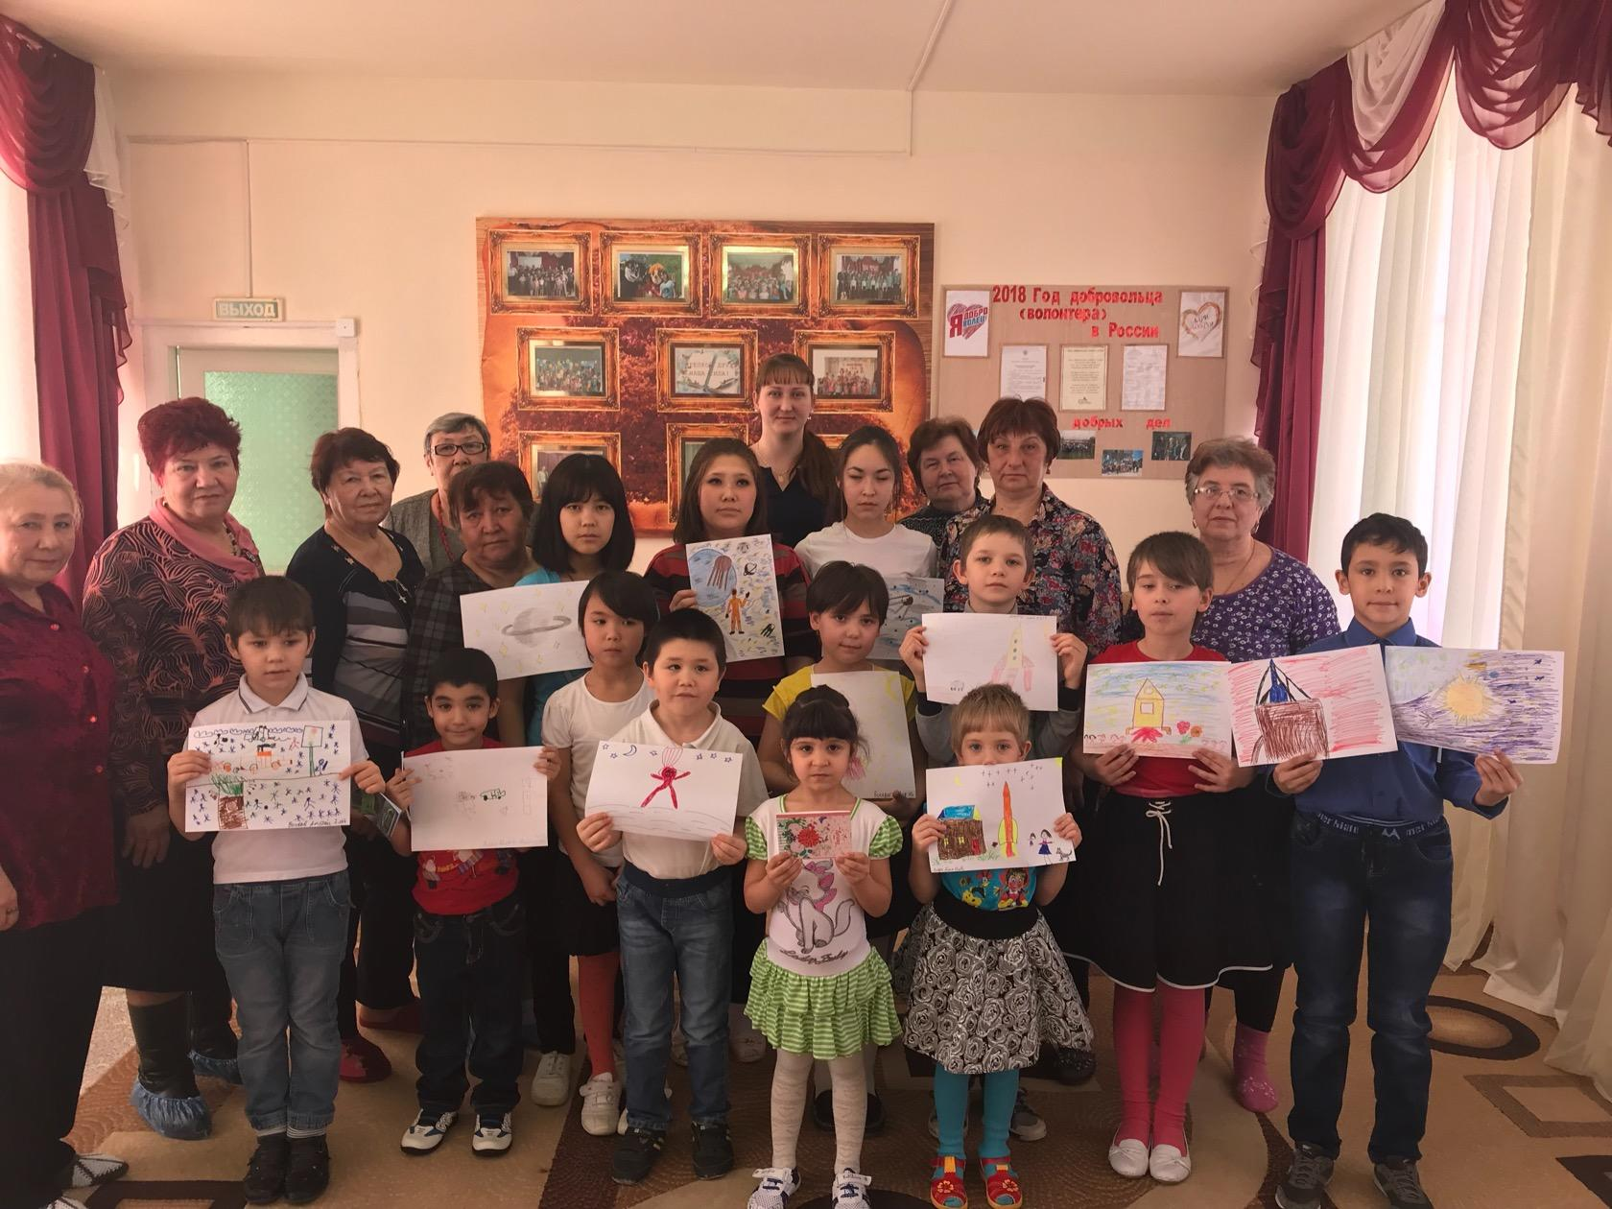
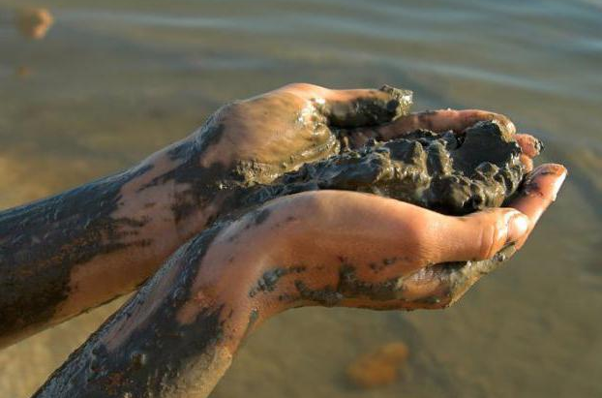
«Серебряные
волонтеры»

Slide 3
Так мы готовились с детьми из центра «Семья» к выставке «Космос глазами детей»

Slide 4
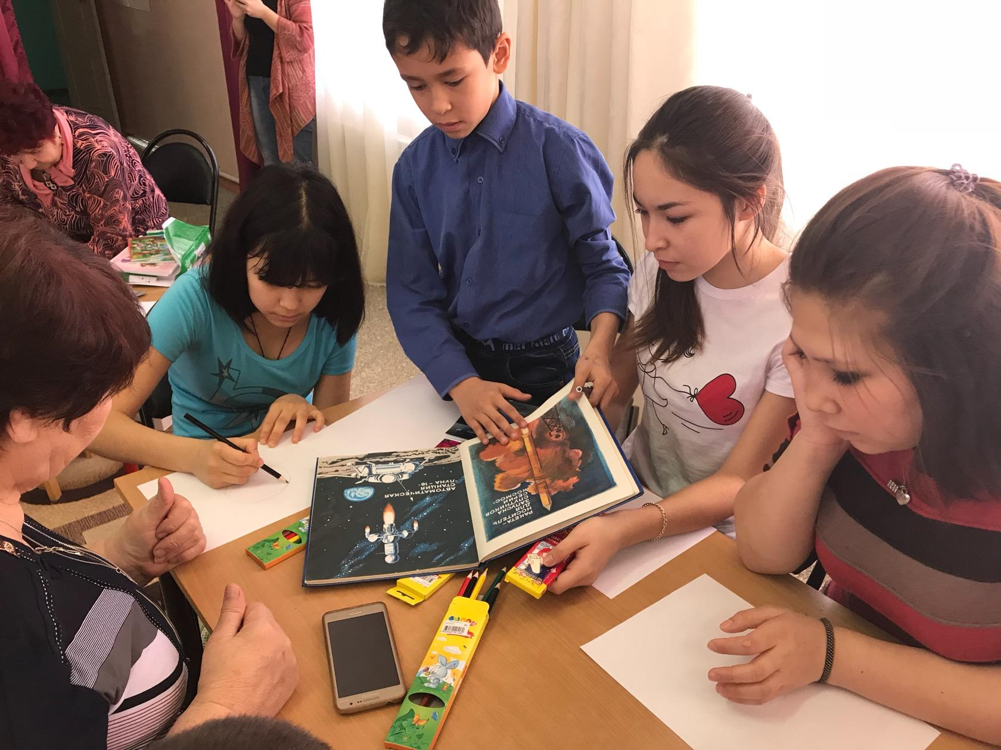
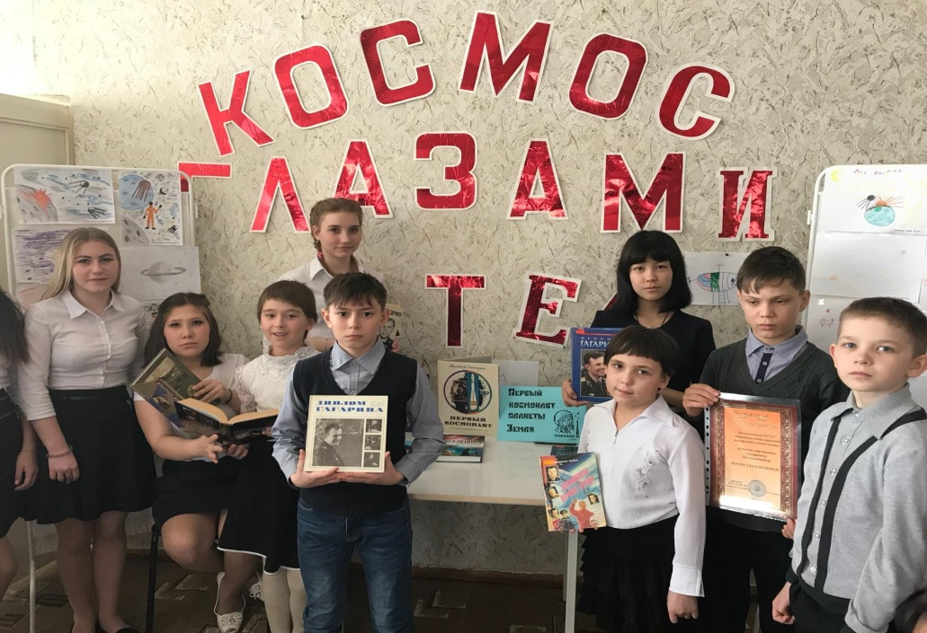
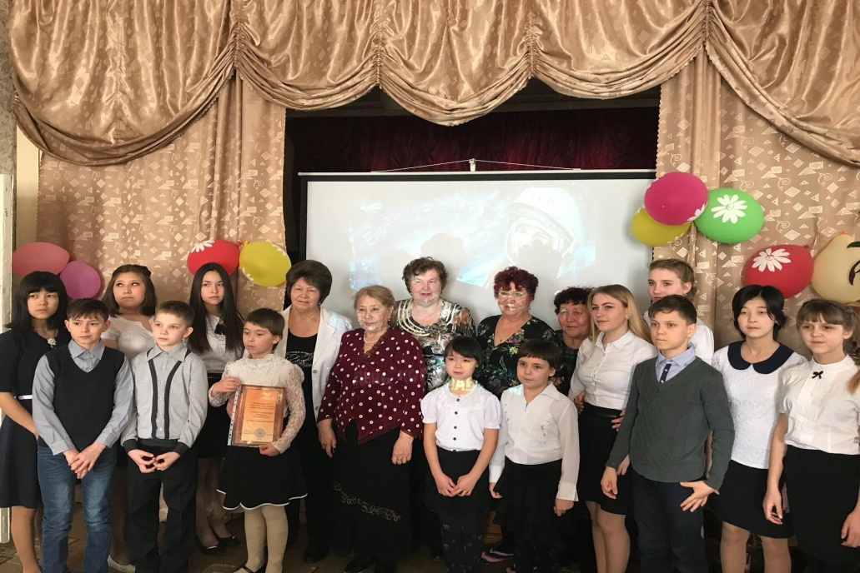

Slide 5
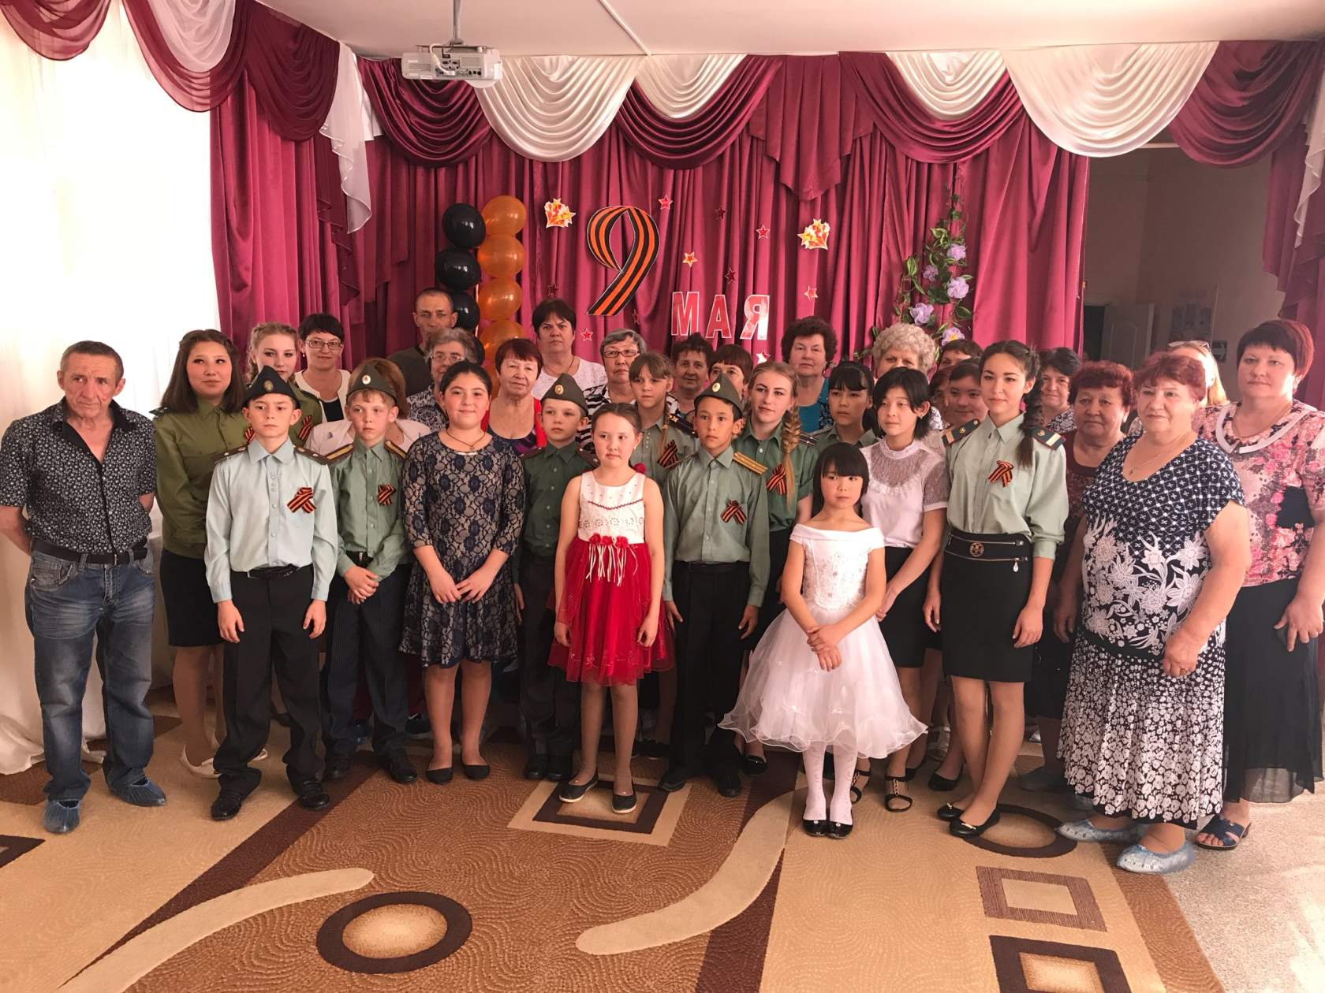
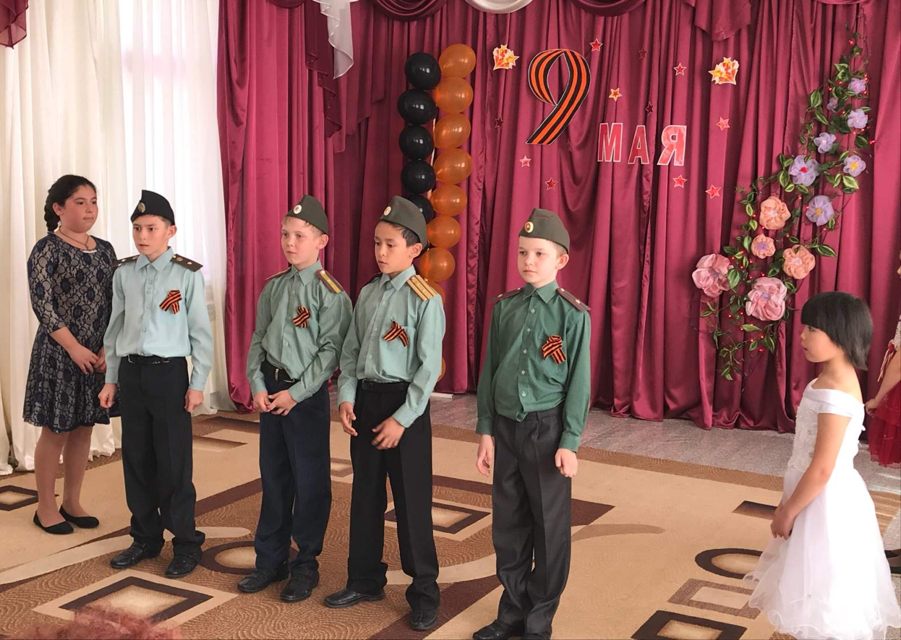
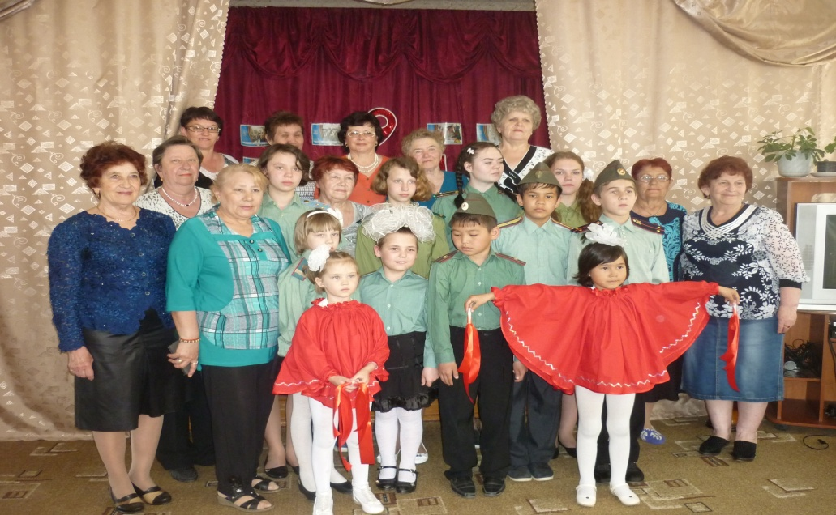
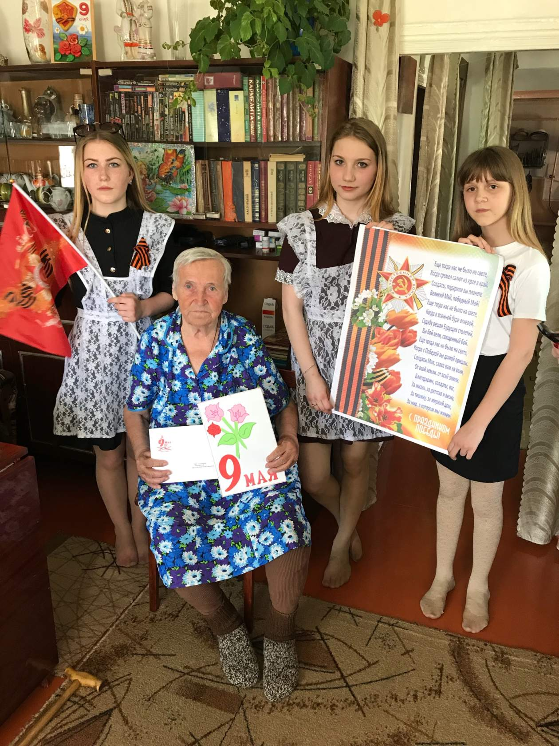
Мероприятие посвященное Дню Победы!

Slide 6
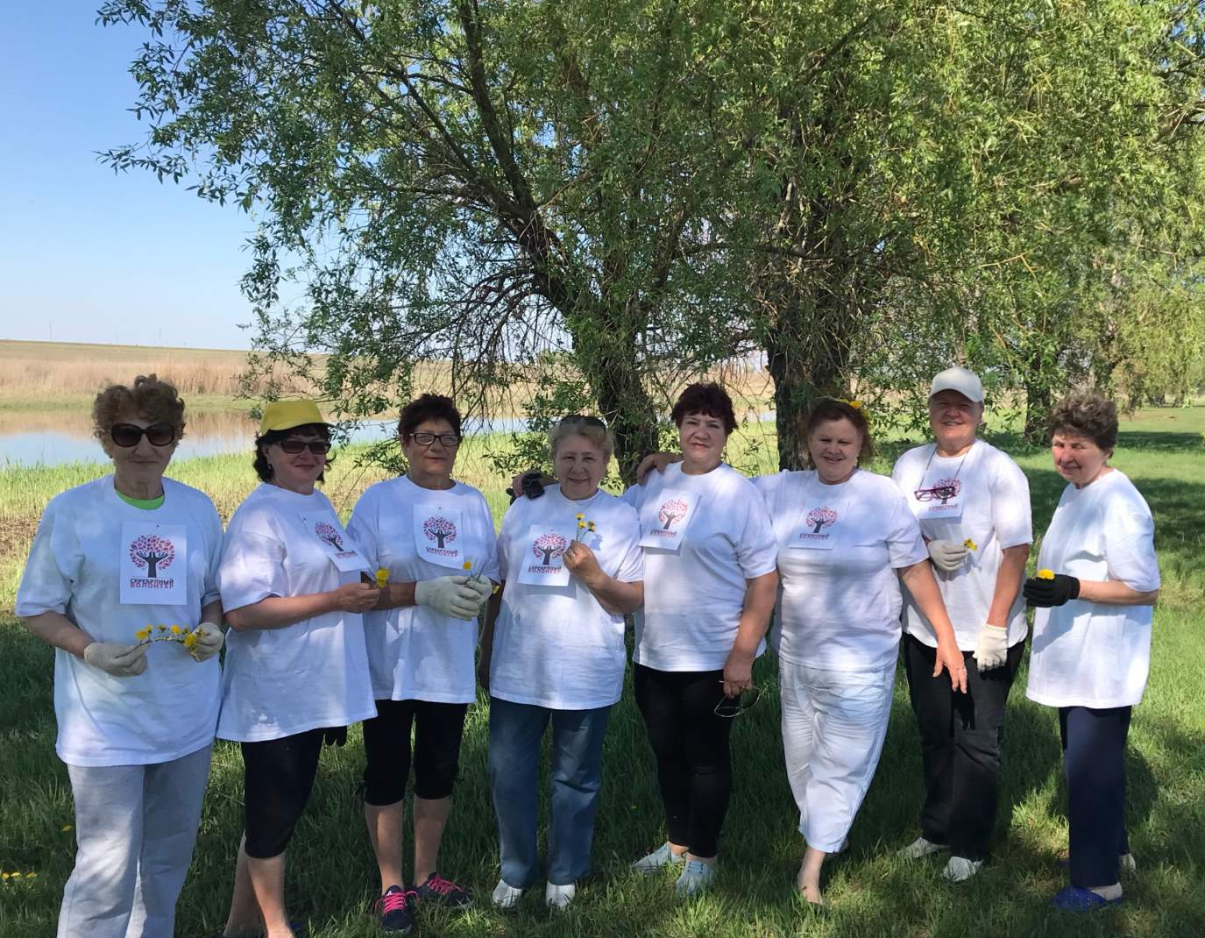
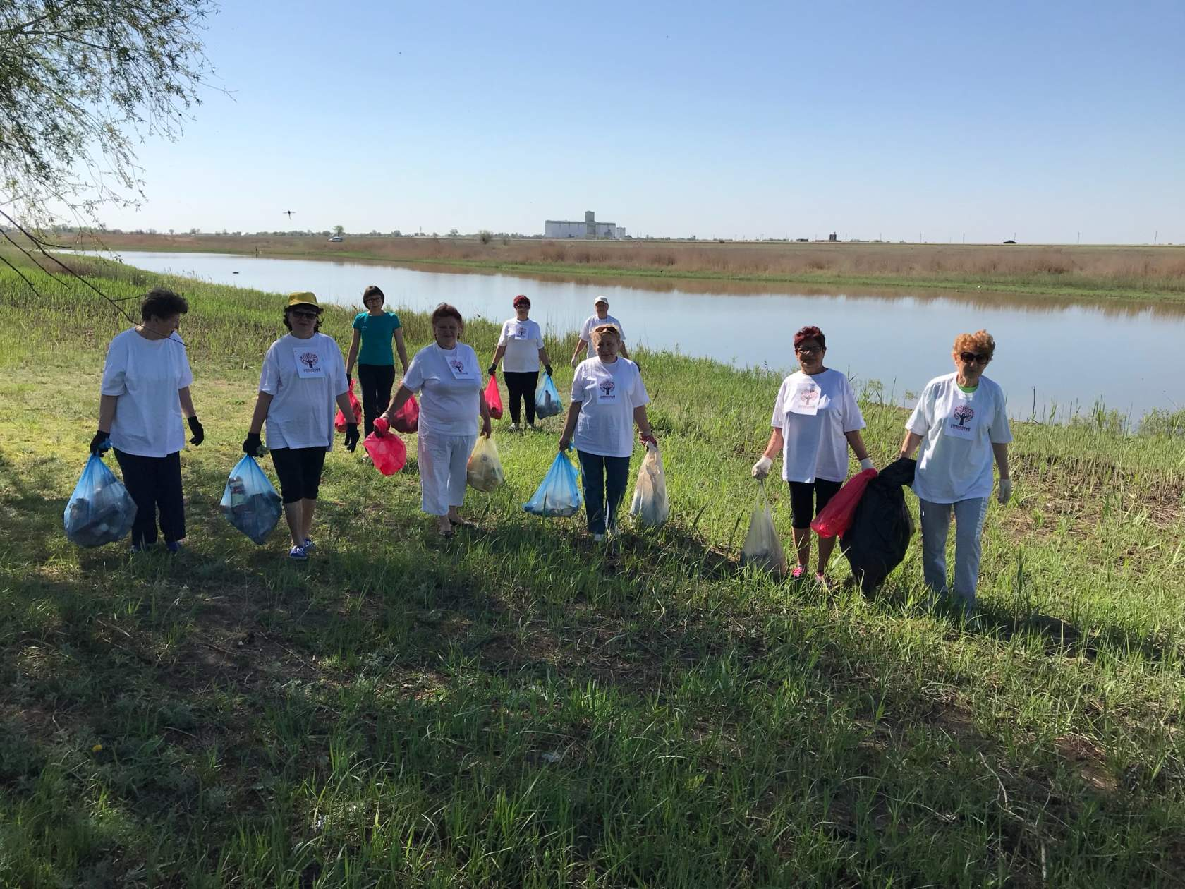
«Серебряные волонтеры» приняли участие в ежегодном экологическом субботнике «Зеленая весна - 2018

Slide 7
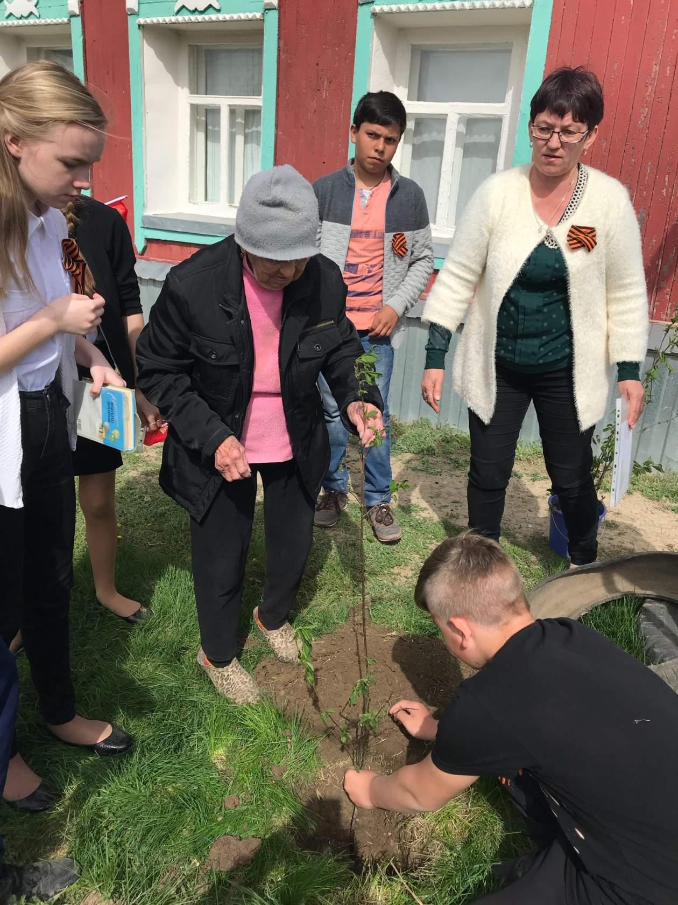
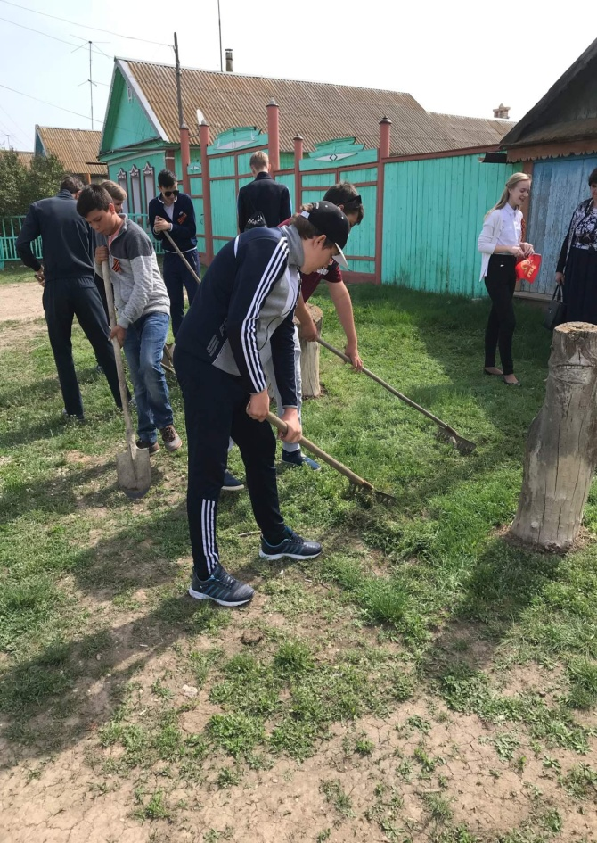
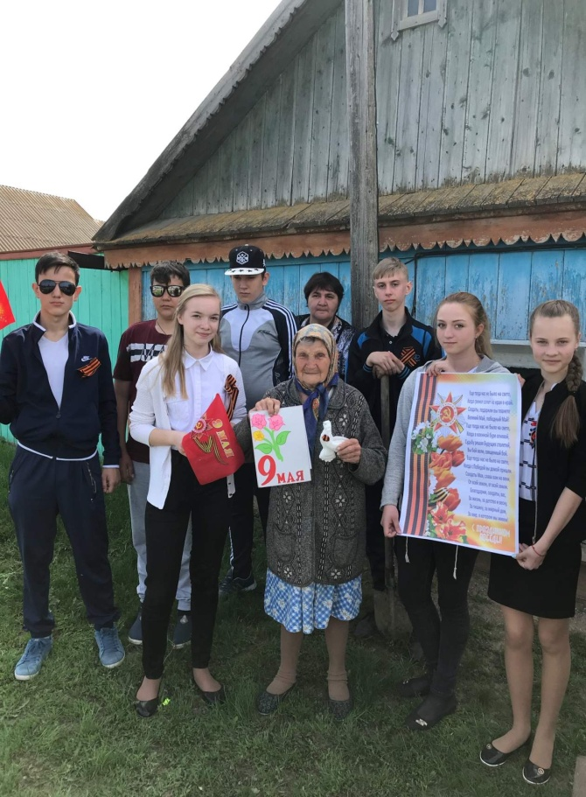
«Серебряные волонтеры» и воспитанники центра «Семья» приняли участие в акциях: «Запахи черёмухи душистой…» и в Марафоне добрых дел «Чистый двор».

Slide 8
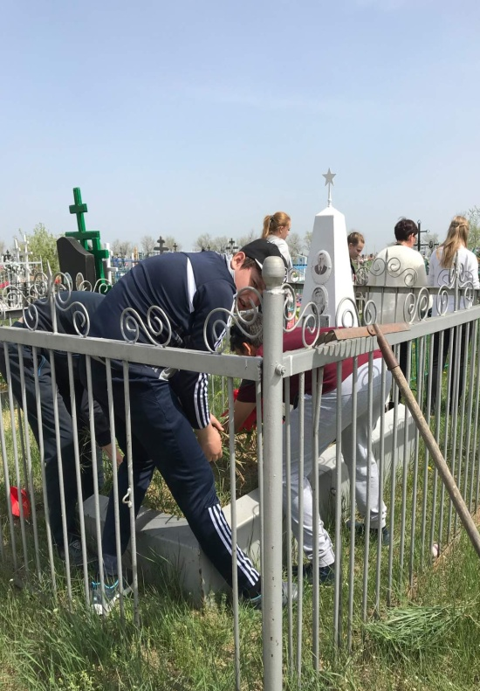
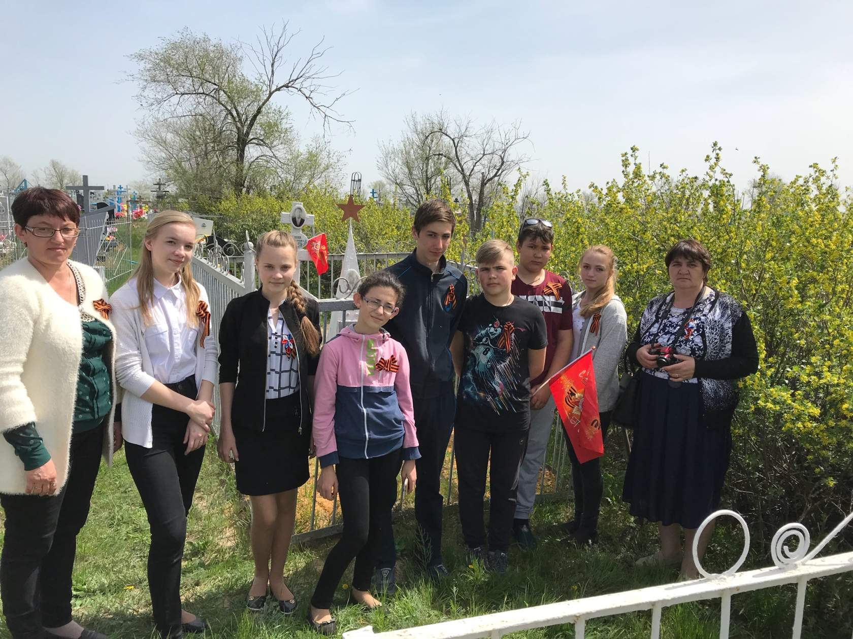
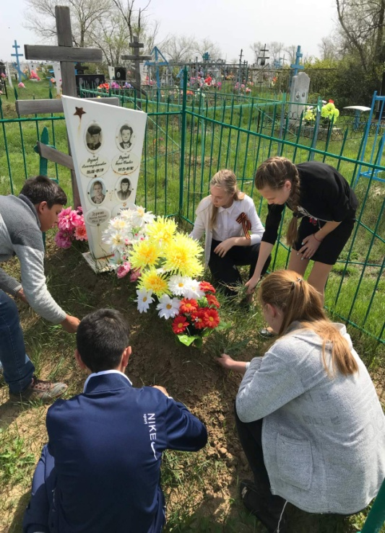
Мы участвовали в облагораживании и уборке памятников и мест захоронения участников ВОВ
«Помним, гордимся!»

Slide 9
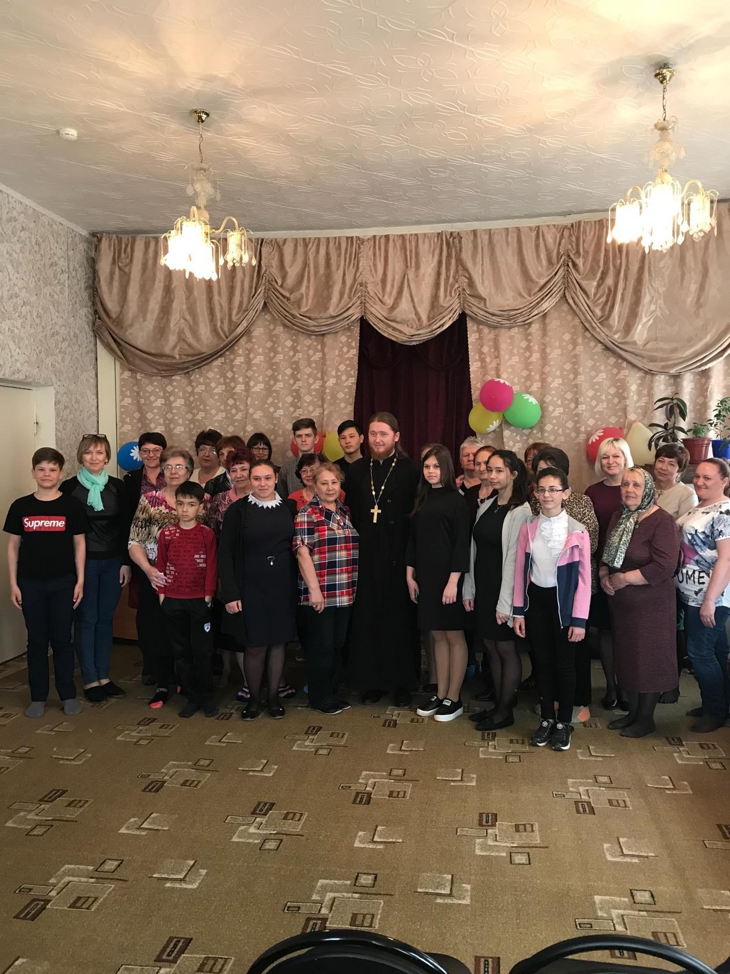
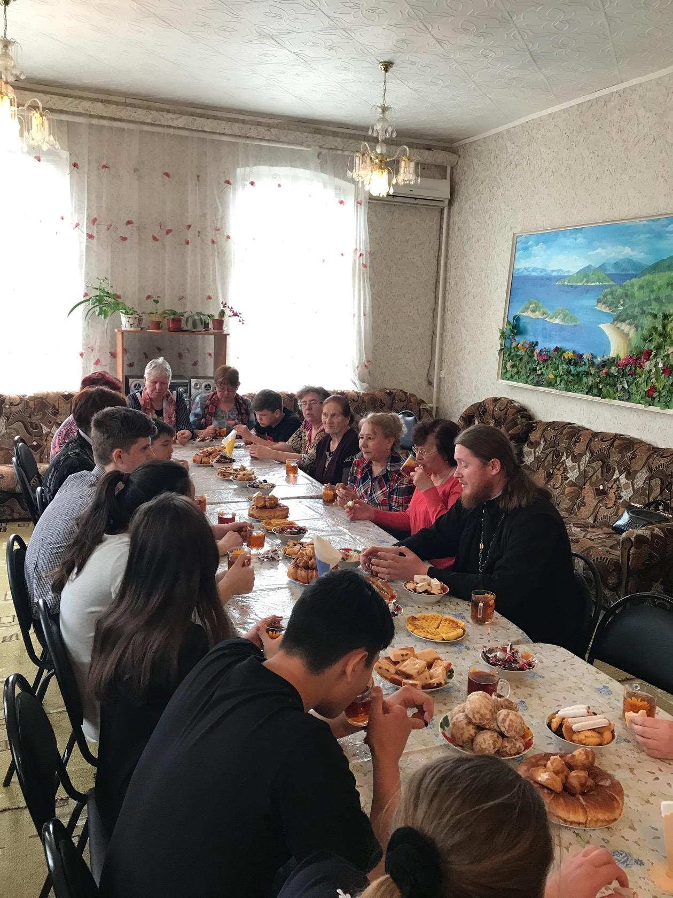
Мы ещё и духовно просвещаемся…

Slide 10
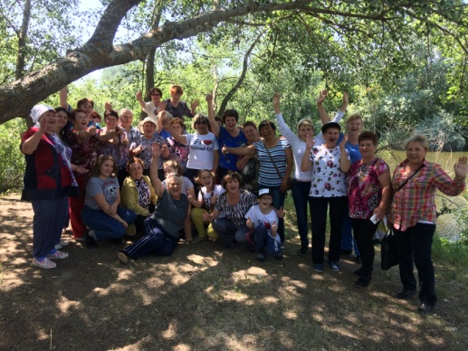
«Серебряные волонтеры» КЦСОН Новоузенского района приняли участие в слете волонтеров на территории Краснокутского района

